Slide 1
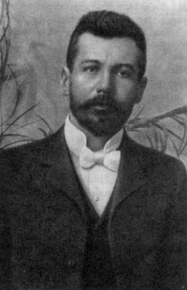
Василь Семенович Стефаник
“Ліриці його, - писав І.Франко, - чужий будь-який сентименталізм, вона не проголошується словами, вигуками чи тирадами, а повиває всю розповідь, всі постаті, ніби рожевим серпанком”.
“Персонажі Стефаника сповнені такого живого, захоплюючого страждання, перед яким неможливо лишитися спокійним”. (Леся Українка)

Slide 2
14 травня 1871 року в селі Русів (Івано-Франківська обл.) у родині Семена та Оксани народився син Василь…
Батько письменника - Семен Стефаник (1846-1920)
Хата, де народився василь Стефаник

Slide 3
Батьківщина Василя Стефаника

Slide 4
Навчання
Трьохлітня школа в
с. Русові
Коломийська гімназія

Slide 5
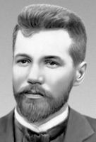
“Покутська трійця”
Лесь Мартович
Марко черемшина
Василь Стефаник

Slide 6
Першою публікацією В.Стефаника стала стаття в журналі “Народ” – “Жолудки наших робітних людей і читальні”, підписана псевдонімом Василь Семенів.

Slide 7
Перші твори “Виводили з села”, “Стратився”, “Лист” та ін. були надруковані в газеті “Правда” 1897 року.
Перша друкована збірка “Синя книжечка” вийшла 1899 року.

Slide 8
1900 року з'являється друга збірка новел “Камінний хрест”.

Slide 9
1901 року – третя збірка новел “Дорога”.
1905 року – четверта збірка новел “Моє слово”.
З 1916 по 1933 рр. – другий період творчості Василя Стефаника.
У творах цього періоду розробляв три теми: трагедію селян під час війни,
мораль і моральність у роки війни та галицьке стрілецтво і його місце в історії України.

Slide 10
В літературі український експресіонізм започаткував Василь Стефаник. Класичний експресіонізм утвердив Осип Турянський повістю «Поза межами болю». Експресіоністичною є проза Миколи Хвильового (зокрема твір "Я (Романтика)"), Івана Дніпровського, Юрія Липи, Тодося Осьмачки.

